Slide 1
Герой войны Щербак Василий Васильевич
1911 – 1966 гг.

Slide 2
Данные в учетной картоке

Slide 3
Подвиг

Slide 4
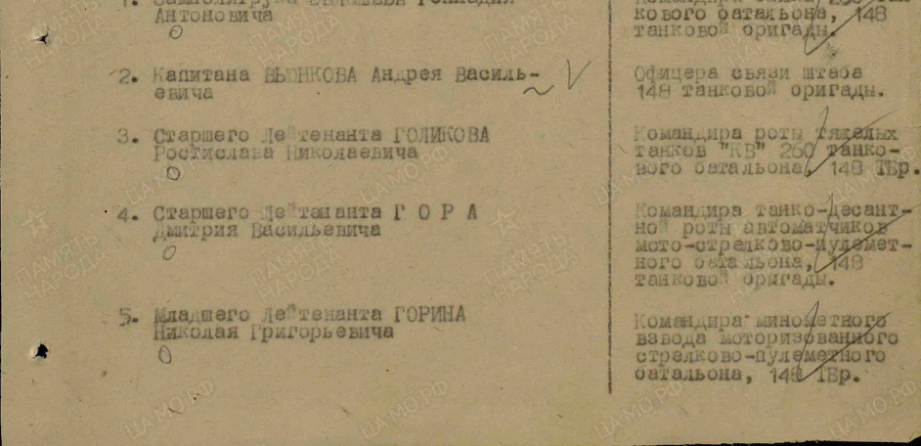
Фронтовой приказ

Slide 5
Строка в наградном списке

Slide 6
Наградной лист

